Slide 1
104
屏二區均質化
恆春工商
恆春工商
電子電機群、農業群、食品群、餐旅類群職涯探索體驗營
國中生職業試探及職涯規劃諮詢及宣導服務
104學年度上學期國中生職業試探及職涯規劃參訪及實作課程共辦理12場，參與國中生1504人，本體驗營主要提供屏南二區國中生職涯試探實作機會，滿足學生適性發展需求，期達到落實適性發展、導引就近入學 。

Slide 2
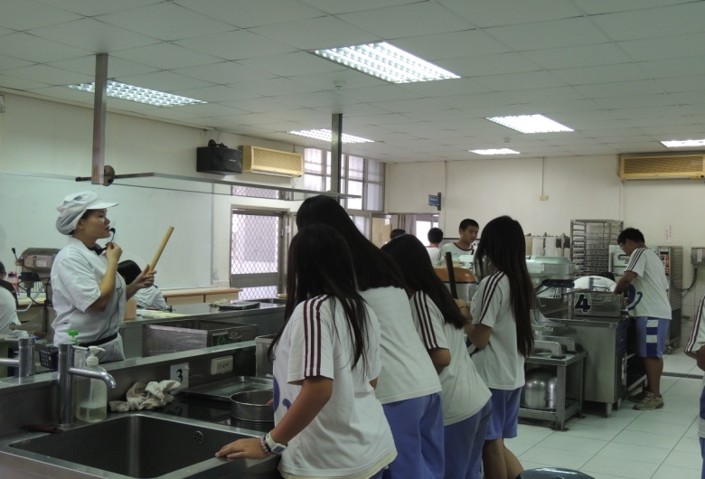
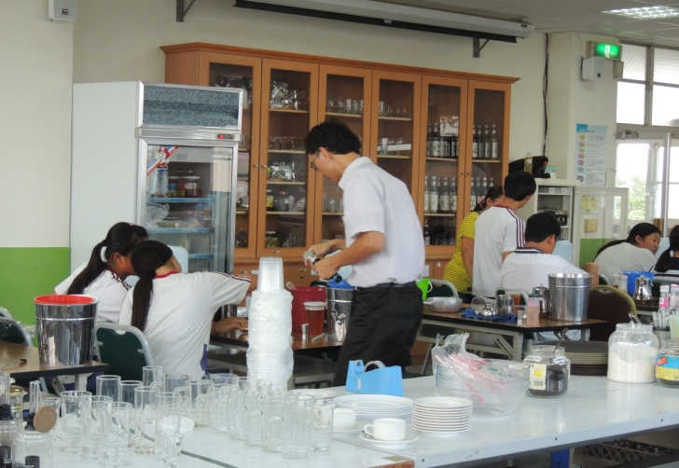
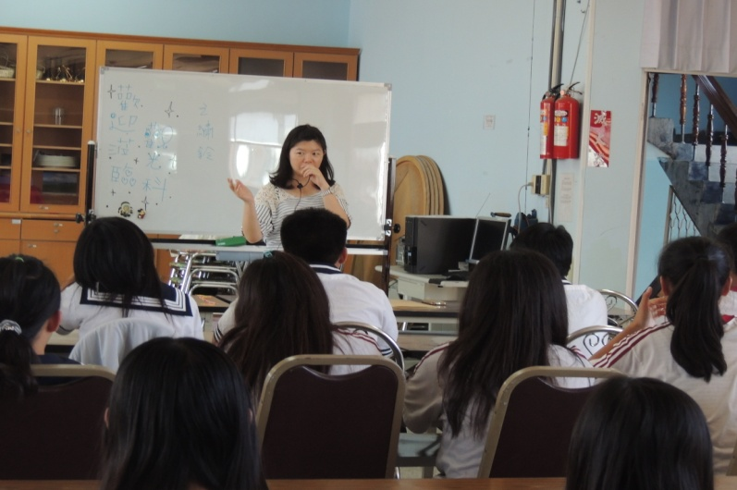
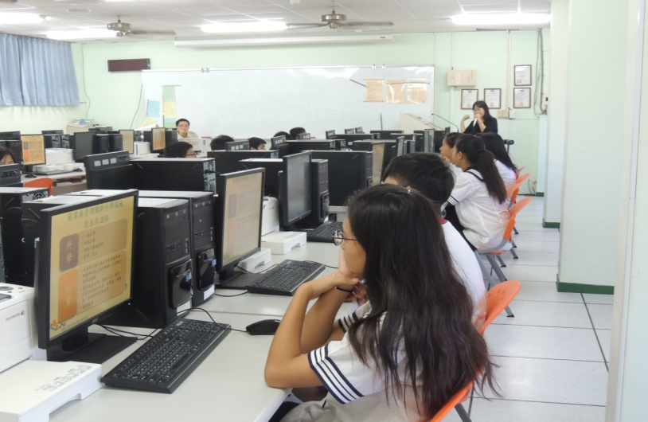
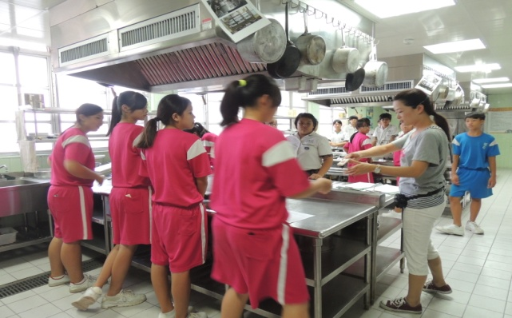
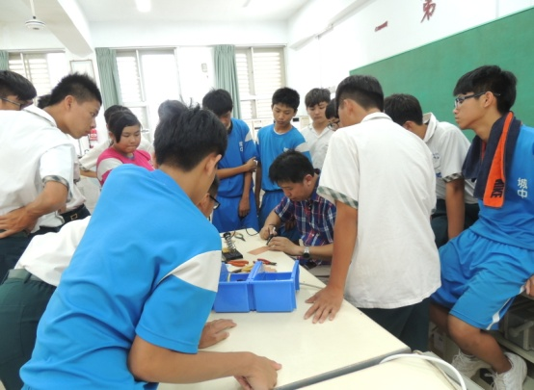
104
11/25恆春國中餐飲科職業試探
11/25恆春國中電子科職業試探
12/23恆春國中觀光科職業試探
12/23恆春國中資處科職業試探
1/18車程國中餐飲科職業試探
1/18車程國中電子科職業試探

Slide 3
104
屏二區均質化
恆春工商
請業界師父進行美食教學，使學生對於內外場之操作流程能更了解，增進創意廚藝料理之知能 。以恆春半島豐富人文、古蹟、觀光資源為基礎，訓練觀光科學生能成為獨當一面的專業導覽解說人員與生態調查人員。
恆春工商
強化恆春半島產學計畫
於11/15辦理半島特產烘焙點心研習1場。11/16辦理半島風味創意廚藝研習1場。參與教師達11 人次，學生達56 人次。
於10/17.18辦理生態解說研習營-恆春半島陸蟹生態，共計1場。參與教師達36 人次，學生達23人次，社區民眾6人次。

Slide 4
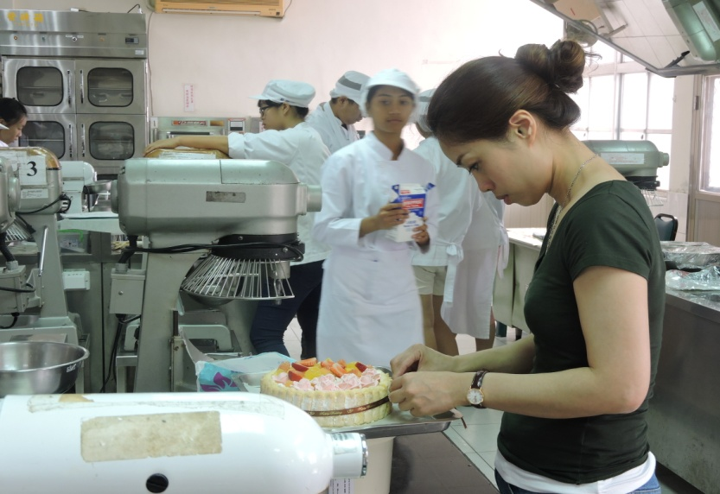
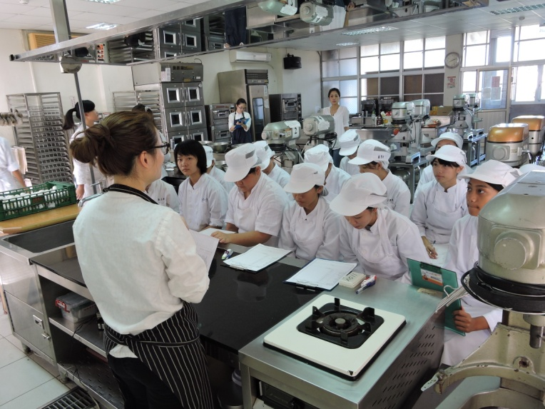
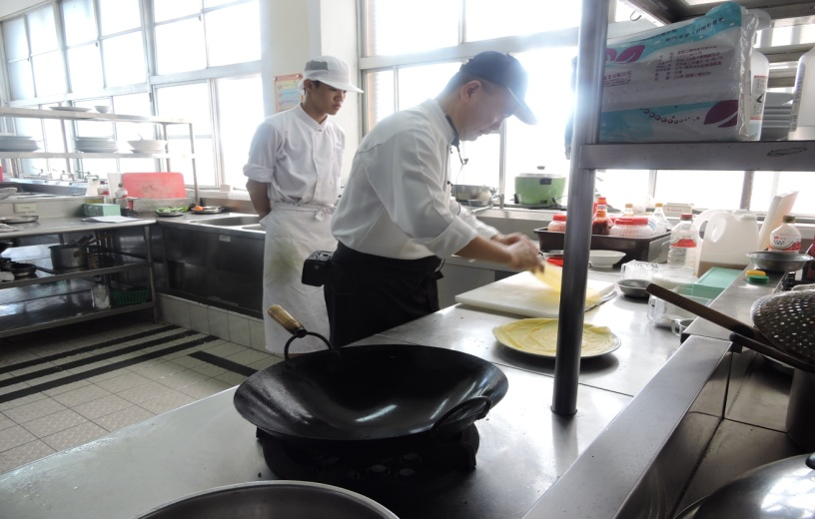
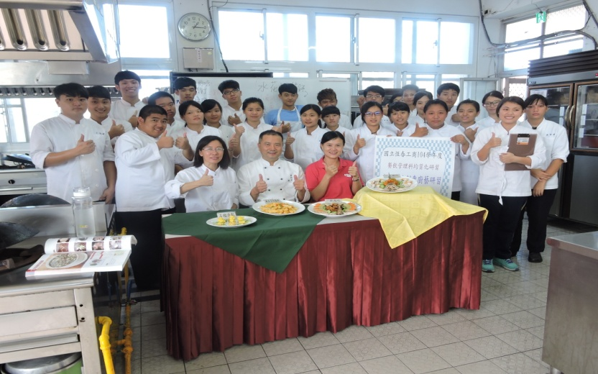
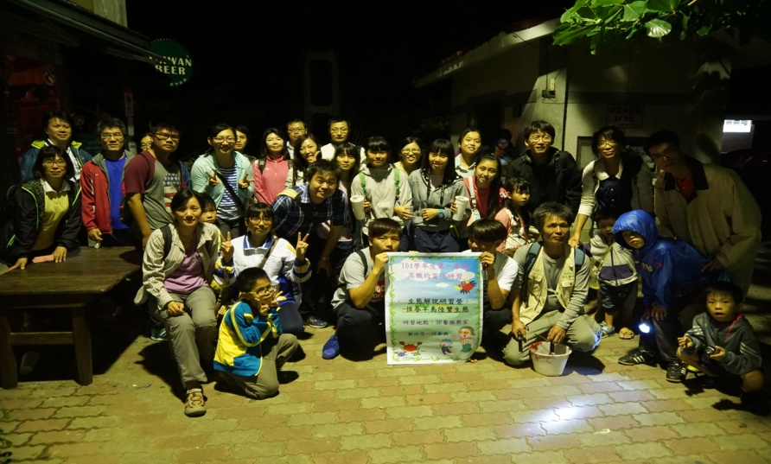
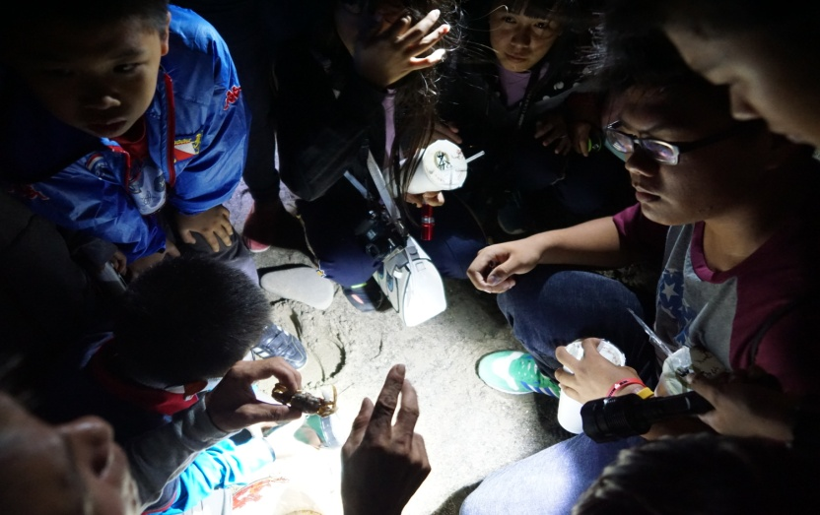
104
11/15半島特產烘焙點心研習
11/15半島特產烘焙點心研習
11/16半島風味創意廚藝研習
11/16半島風味創意廚藝研習
10/17 18恆春半島陸蟹生態研習
10/17 18恆春半島陸蟹生態研習

Slide 5
.提升中等學校學生的科技素養的認知。
2.加強本適性社區自我探索、觀察模仿、模擬概念及實作技巧等能力。
.提升中等學校學生的科技素養的認知。
2.加強本適性社區自我探索、觀察模仿、模擬概念及實作技巧等能力。
.提升中等學校學生的科技素養的認知。
2.加強本適性社區自我探索、觀察模仿、模擬概念及實作技巧等能力。
104
屏二區均質化
恆春工商
恆春工商
科技新知體驗計畫
提升中等學校學生的科技素養的認知。加強學生觀察模仿及實作技巧等能力
於11/27辦理機器人科學研習營（車城國中）1場。12/11辦理綠能科學研習營（本校電子科、資訊科師生）1場。參與教師達7人次，學生達56 人次。
於11/7辦理多媒體互動APP製作研習營1場。參與教師達5人次，學生達28 人次。
於11/23辦理機器人科學研習營1場（車城國中），學生30人、參與教師6人。。11/30辦理機器人科學研習營（恆春國中）1場，國中學生34人、參與教師2人。

Slide 6
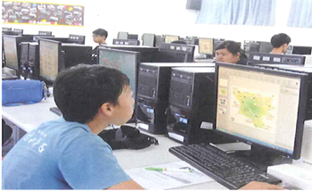
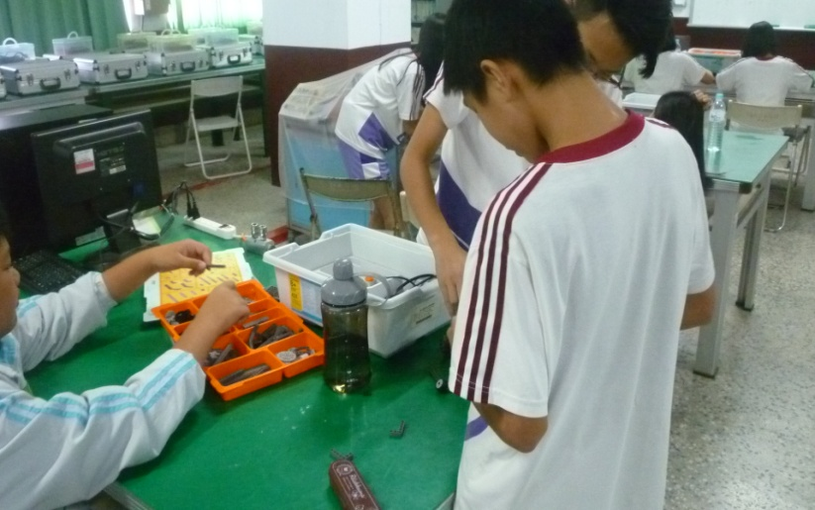
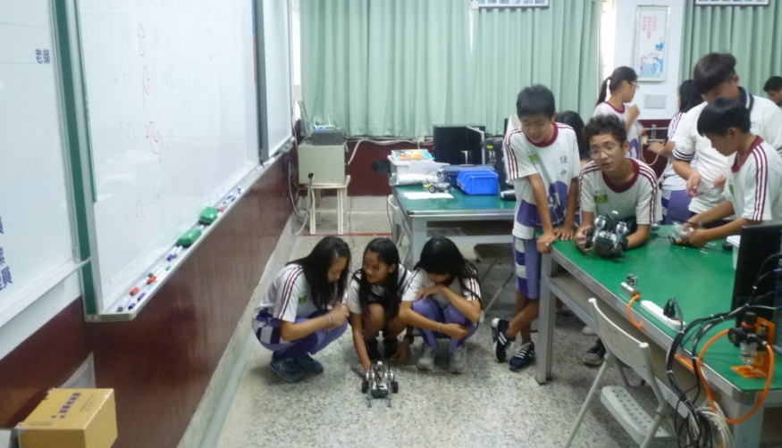
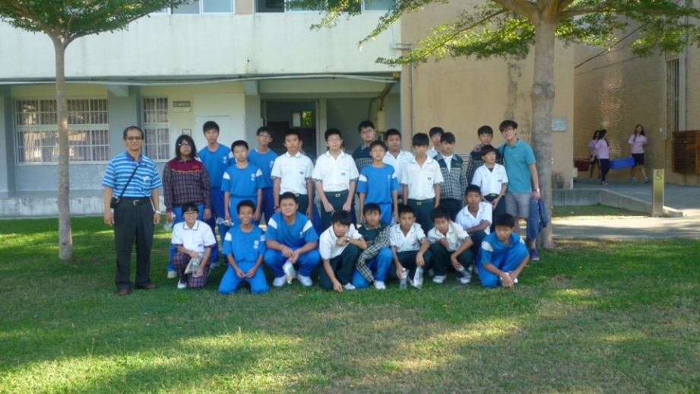
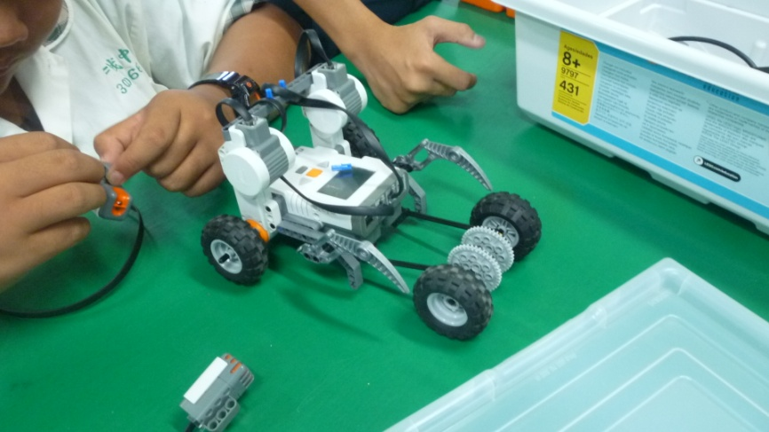
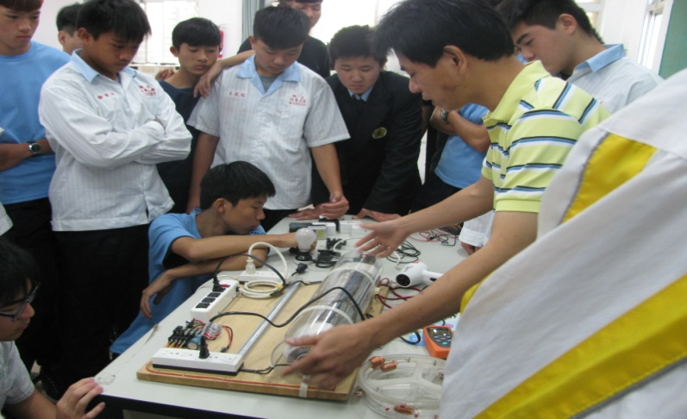
104
11/7多媒體互動APP製作研習營
11/23車城國中機器人科學研習營
11/23車城國中機器人科學研習營
11/30恆春國中機器人科學研習營
11/30恆春國中機器人科學研習營
12/11綠能科學研習營

